Slide 1
고급 컴퓨터 프로그래밍
중간고사 대체 과제 – Dijkstra Algorithm
과 목 :
고급 컴퓨터 프로그래밍
담당 교수 :
박주영 교수님
학 번 :
2020531001
이 름 :
윤정인
제 출 일 :
2020.06.14

Slide 2
01
소스 코드
소스 파일 다운로드
http://naver.me/F9nzBVA3

Slide 3
#include <iostream>
#include <stack>
#include <tchar.h>
#include <stdio.h>
#include<random>
#define NMAX 500
#define INF 1414141 // 연결되어있지 않은 정점은 무한대로 표시
using std::stack;
using namespace std;
int n, edge; // n: 정점의 수, e: 간선의 수
int u, v, w; // u: 입력받는 첫번째 정점, v : 입력받는 두 번째 정점, w - 두 정점간 가중치
int start; // 시작 정점
class Graph //클래스 사용
{
public:
int length[NMAX][NMAX]; //그래프를 인접행렬로 표현
int dist[NMAX]; // 최단거리를 저장
bool s[NMAX]; // 최단경로를 발견한 정점의 집합 (visited랑 같은 개념)
int path[NMAX]; // 거쳐간 정점들 저장하는 배열
Graph(int size);
void Graph::dijkstra(const int n, const int v);
void Insert(int u, int v, int w);
void PrintNode(const int n, const int v);
int extractMin(const int n);
void PrintWeight(int n);
};
Graph::Graph(int size) //인접행렬로 표현된 그래프 초기화
{
for (int i = 0; i <size; i++)
for (int j = 0; j <size; j++)
{
length[i][j] = INF; //나머지는 MAX(INF)값으로
if (i == j)
{
length[i][j] = 0; //대각선에 위치한 자기자신들은 0으로
}
}
}
void Graph::Insert(int u, int v, int w) //가중치 설정
{
length[u][v] = w; // u와 v 사이 간선의 가중치는 w
}
void Graph::PrintWeight(int n) //최단경로 가중치 합 출력
{
printf("최단 경로 ----------------------------------------------\n");
for (int i = 1; i <n; i++)
{
printf("정점(노드) %d 번 :", i);
if (dist[i] != INF)
{
printf("%d", dist[i]);
printf("\n");
}
else
{
printf("INF");
}
}
printf("\n");
}
void Graph::PrintNode(const int n, const int v)
{//각 정점으로 가는 최단경로와 거치는 정점들 출력
printf("최단경로(거쳐가는 정점 번호)---------------------------------\n");
for (int i = 0; i <n; i++)
{
stack<int> s; //path[]에 저장돼있던거 스택으로 꺼내기
if (dist[i] == INF)
{
continue;
}
s.push(INF);
//각 정점부터 시작해서 시작정점과 같지 않을 때 까지 //값이 path[]의 인덱스가 되는것을 반복
for (int j = i; j != v; j = path[j])
{
s.push(j); // 스택에 push
}
printf("%d", v);
// 스택에서 하나씩 pop하면서 출력
for (int j; (j = s.top()) != INF; s.pop())
{
printf("->");
printf("%d", j);
}
printf("\n");
}
}

Slide 4
// S에 속하지 않는 정점 중에서 가장 작은 값 찾기
int Graph::extractMin(const int n)
{
int min = INF;
int min_index = 1;
for (int i = 0; i < n; i++)
{
if (!s[i]) // S에 속하지 않는 정점 중에서
{
if (min > dist[i]) //현재의 최소값이 정점 dist[i]보다 크다면
{
min = dist[i]; //최소값은 dist[i]값으로 교체됨
min_index = i; // 가장 작은 값을 찾음
}
}
}
return min_index; // 가장 작은 값을 반환
}
void Graph::dijkstra(const int n, const int v)
{//다익스트라 알고리즘 실행
//사용하는 배열들 초기화
for (int i = 0; i < n; i++)
{
s[i] = false;
dist[i] = length[v][i];
path[i] = v;
}
s[v] = true; // 자기 자신과의 최단 거리는 이미 정해짐
dist[v] = 0; // 자기 자신과의 거리는 0
for (int i = 0; i < n; i++)
{
int u = extractMin(n); // dist에서 가장 작은 값을 찾음
s[u] = true;
for (int w = 0; w < n; w++)
{
if (!s[w]) // S에 속하지 않는 정점 중에서
{
// 다른 정점을 거쳐서 가는 것이 더 비용이 적게 든다면
if (dist[w] > (dist[u] + length[u][w]))
{
//해당 정점을 선택한다
dist[w] = length[u][w] + dist[u];
// 경로추적용 path배열에 해당 정점값 저장
path[w] = u;
}
}
}
}
PrintWeight(n);
PrintNode(n, v);
}
int main()
{
printf("정점의 수와 두 정점을 연결하는 간선의 수를 입력하세요 >> ");
scanf("%d %d", &n, &edge);
Graph g(n+1);
for (int i = 1; i <=edge; i++)
{
printf("두 정점을 연결하는 %d 번째 간선을 입력하세요 >> ", i);
scanf("%d %d %d", &u, &v, &w);
g.Insert(u, v, w); //두 정점을 연결하는 간선의 가중치 입력
}
printf("\n");
printf("시작 정점을 입력하세요 >> ");
scanf("%d", &start);
printf("\n");
g.dijkstra(n+1, start);
printf("\n");
return 0;
}

Slide 5
02
실행 화면

Slide 6
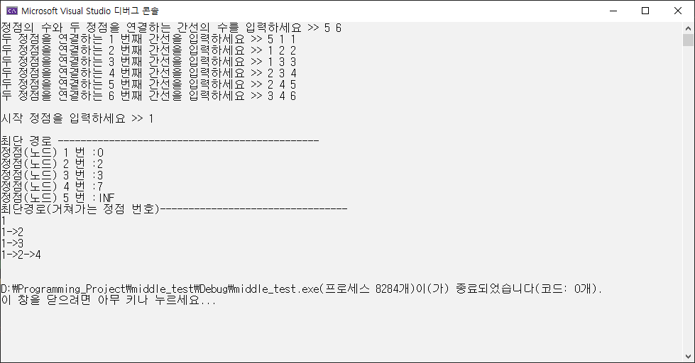
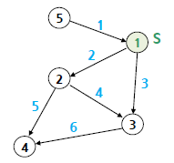
① 문제에 주어진 그래프 입력 시 출력 (정점 : 5개, 간선 : 6개)
Notes:
입력 값 :
5 6 5 1 1 1 2 2
1 3 3
2 3 4 2 4 5 3 4 6
1

Slide 7
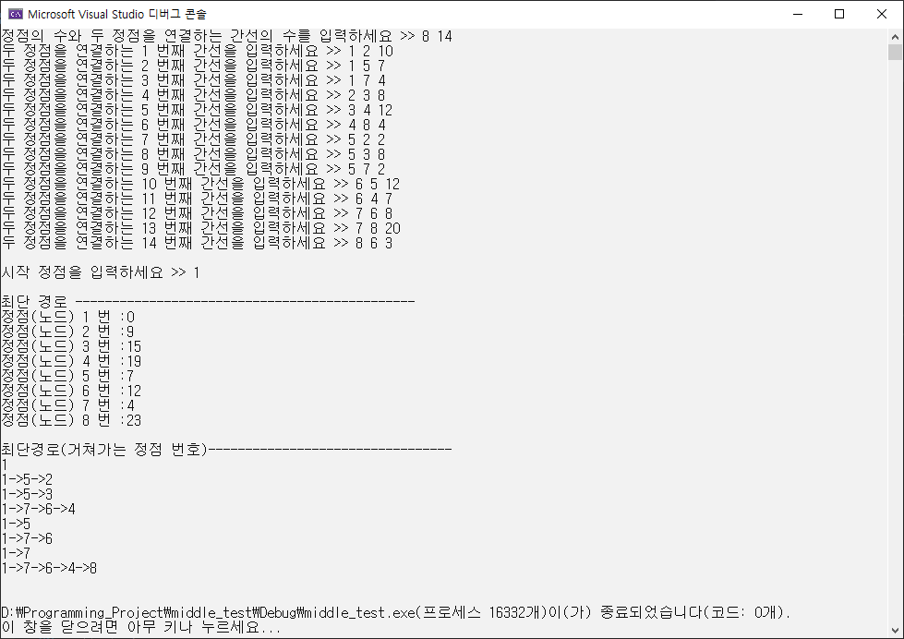
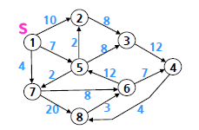
② 오른쪽의 그래프 입력 시 출력 (정점 : 8개, 간선 : 14개)
Notes:
입력값:
8 14
1 2 10
1 5 7
1 7 4
2 3 8
3 4 12
4 8 4
5 2 2
5 3 8
5 7 2
6 5 12
6 4 7
7 6 8
7 8 20
8 6 3
1

Slide 8
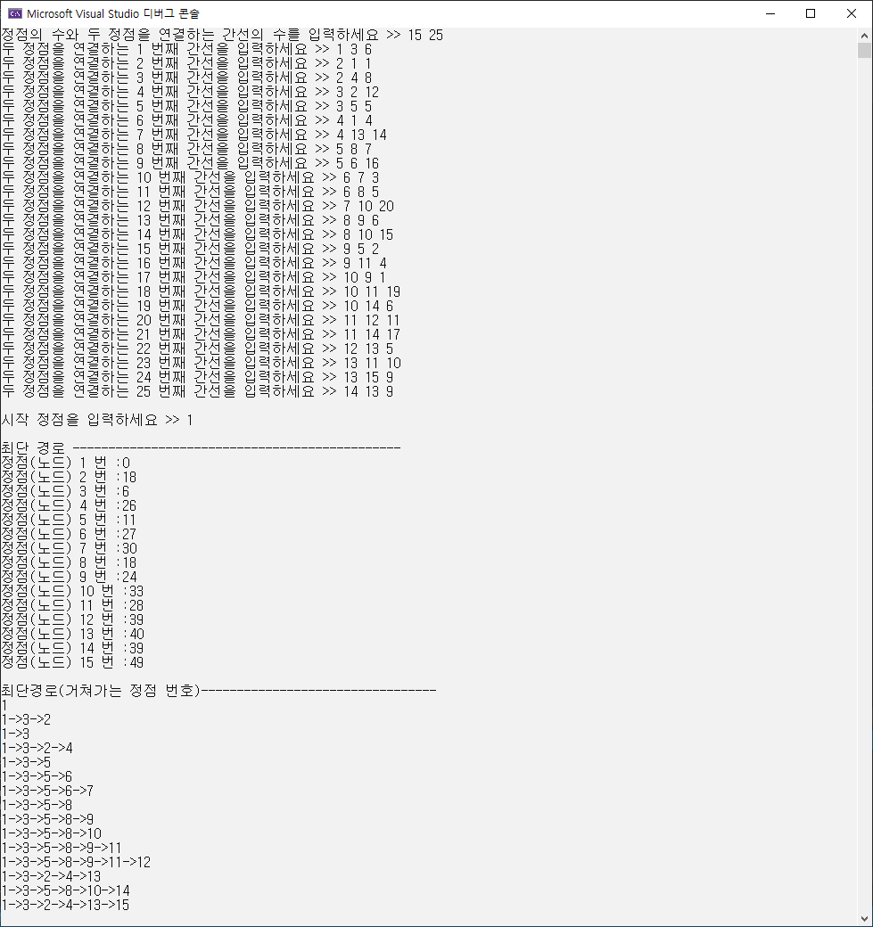
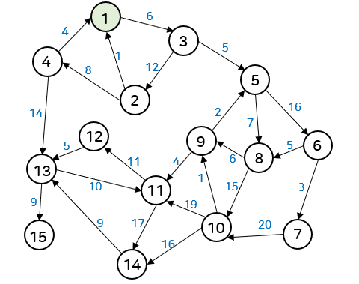
③ 15개 정점 & 25개 간선이 있는 그래프 입력 시 출력 (기존의 그래프 참고하여 임의로 작성)
Notes:
입력값 :
15 25
1 3 6
2 1 1
2 4 8
3 2 12
3 5 5
4 1 4
4 13 14
5 8 7
5 6 16
6 7 3
6 8 5
7 10 20
8 9 6
8 10 15
9 5 2
9 11 4
10 9 1
10 11 19
10 14 6
11 12 11
11 14 17
12 13 5
13 11 10
13 15 9
14 13 9
1

Slide 9
03
구현 방법

Slide 10
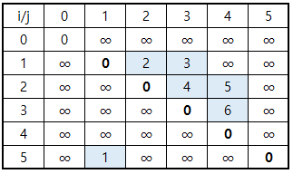
- 그래프 표현
그래프를 인접행렬로 표현
Graph::Graph(int size) //인접행렬로 표현된 그래프 생성 및 초기화
{
for (int i = 0; i <size; i++)
for (int j = 0; j <size; j++)
{
length[i][j] = INF; //나머지는 INF 값으로
if (i == j)
{
length[i][j] = 0; //대각선에 위치한 자기자신들은 0으로
}
}
}
5
∞ = INF
1
1
2
2
3
4
5
3
4
6
void Graph::Insert(int u, int v, int w) //가중치 설정
{
length[u][v] = w; // u와 v 사이 간선의 가중치는 w
}
그래프 표현 - 인접행렬
각 정점(노드)간의 가중치를 기록하며 2차원 배열로 구현하였다.
초기값으로 INF와 자기 자신인 대각선은 0으로 설정한다.
입력 받은 두 정점(u, v)을 연결하는 간선의 가중치(w)는 Insert() 함수를 통해 기록하여 다음과 같은 2차원 배열의 인접행렬 그래프가 생성된다.
예를 들어, 정점의 개수를 5로 입력 받으면 2차원 배열이 0~4까지만 생성되어 끝 번호의 정점과 가중치가 제대로 입력되지 않는 문제가 발생하여 호출되는 함수의 파라미터 값에 +1을 하여 총 6*6의 2차원 배열을 생성하였다.

Slide 11
- 다익스트라 알고리즘
void Graph::dijkstra(const int n, const int v)
{//다익스트라 알고리즘 실행
//사용하는 배열들 초기화
for (int i = 0; i < n; i++)
{
s[i] = false;
dist[i] = length[v][i];
path[i] = v;
}
s[v] = true; // 자기 자신과의 최단 거리는 이미 정해짐
dist[v] = 0; // 자기 자신과의 거리는 0
for (int i = 0; i < n; i++)
{
int u = extractMin(n); // dist에서 가장 작은 값을 찾음
s[u] = true;
for (int w = 0; w < n; w++)
{
if (!s[w]) // S에 속하지 않는 정점 중에서
{
// 다른 정점을 거쳐서 가는 것이 더 비용이 적게 든다면
if (dist[w] > (dist[u] + length[u][w]))
{
//해당 정점을 선택한다
dist[w] = length[u][w] + dist[u];
// 경로추적용 path배열에 해당 정점 값 저장
path[w] = u;
}
}
}
}
PrintPath();
PrintVertex(n, v);
}
다익스트라 알고리즘의 작동 방식은 다음과 같다.
5
1
S
1
2
2
3
4
5
3
4
6
i | 1 | 2 | 3 | 4 | 5
dist[] | 0 | 2 | 3 | INF | INF
s[] | TRUE | FALSE | FALSE | FALSE | FALSE
시작 정점이 1이기 때문에 정점 1까지의 거리 dist[1] = 0이 된다.
정점 ①이 S그룹에 포함되어 s[1]값이 TRUE로 바뀐다.
이 때, dist[2], dist[3]이 INF 였는데 ①과 연결된 간선으로 인해 각각 INF 보다 작은 값인 2와 3으로 업데이트 된다.

Slide 12
- 다익스트라 알고리즘
void Graph::dijkstra(const int n, const int v)
{//다익스트라 알고리즘 실행
//사용하는 배열들 초기화
for (int i = 0; i < n; i++)
{
s[i] = false;
dist[i] = length[v][i];
path[i] = v;
}
s[v] = true; // 자기 자신과의 최단 거리는 이미 정해짐
dist[v] = 0; // 자기 자신과의 거리는 0
for (int i = 0; i < n; i++)
{
int u = extractMin(n); // dist에서 가장 작은 값을 찾음
s[u] = true;
for (int w = 0; w < n; w++)
{
if (!s[w]) // S에 속하지 않는 정점 중에서
{
// 다른 정점을 거쳐서 가는 것이 더 비용이 적게 든다면
if (dist[w] > (dist[u] + length[u][w]))
{
//해당 정점을 선택한다
dist[w] = length[u][w] + dist[u];
// 경로추적용 path배열에 해당 정점 값 저장
path[w] = u;
}
}
}
}
PrintPath();
PrintVertex(n, v);
}
5
1
S
1
2
2
3
4
5
3
4
6
i | 1 | 2 | 3 | 4 | 5
dist[] | 0 | 2 | 3 | 7 | INF
s[] | TRUE | TRUE | FALSE | FALSE | FALSE
정점 ①에서 갈 수 있었던 ②와 ③중 extractMin() 함수에 의해 가중치가 더 작은 ②를 S그룹에 포함시켜 s[2]값을 TRUE로 업데이트한다.
이 때, 정점 ④까지의 거리는 ① ~ ②까지 거리 2 + ②~④까지 거리 5 이다. 이는 초기값 INF보다 작으므로 dist[4]는 7로 업데이트된다.
dist[3]은 정점 ① → ② → ③ = 6 보다 ① → ③ =3 의 경로가 더 적은 비용을 요구하기 때문에 값을 유지한다.

Slide 13
- 다익스트라 알고리즘
void Graph::dijkstra(const int n, const int v)
{//다익스트라 알고리즘 실행
//사용하는 배열들 초기화
for (int i = 0; i < n; i++)
{
s[i] = false;
dist[i] = length[v][i];
path[i] = v;
}
s[v] = true; // 자기 자신과의 최단 거리는 이미 정해짐
dist[v] = 0; // 자기 자신과의 거리는 0
for (int i = 0; i < n; i++)
{
int u = extractMin(n); // dist에서 가장 작은 값을 찾음
s[u] = true;
for (int w = 0; w < n; w++)
{
if (!s[w]) // S에 속하지 않는 정점 중에서
{
// 다른 정점을 거쳐서 가는 것이 더 비용이 적게 든다면
if (dist[w] > (dist[u] + length[u][w]))
{
//해당 정점을 선택한다
dist[w] = length[u][w] + dist[u];
// 경로추적용 path배열에 해당 정점 값 저장
path[w] = u;
}
}
}
}
PrintPath();
PrintVertex(n, v);
}
5
1
S
1
2
2
3
4
5
3
4
6
i | 1 | 2 | 3 | 4 | 5
dist[] | 0 | 2 | 3 | 7 | INF
s[] | TRUE | TRUE | TRUE | FALSE | FALSE
정점 ②에서 갈 수 있었던 ③과 ④ 중 extractMin() 함수에 의해 가중치가 더 작은 ③을 S그룹에 포함시켜 s[3]값을 TRUE로 업데이트한다.
dist[4]는 경로 ① → ② → ③ → ④ =12 , 경로 ① → ③ → ④ = 9 보다
경로 ① → ② → ④= 7이 가장 적은 비용을 요구하기 때문에 값을 유지한다.

Slide 14
- 다익스트라 알고리즘
void Graph::dijkstra(const int n, const int v)
{//다익스트라 알고리즘 실행
//사용하는 배열들 초기화
for (int i = 0; i < n; i++)
{
s[i] = false;
dist[i] = length[v][i];
path[i] = v;
}
s[v] = true; // 자기 자신과의 최단 거리는 이미 정해짐
dist[v] = 0; // 자기 자신과의 거리는 0
for (int i = 0; i < n; i++)
{
int u = extractMin(n); // dist에서 가장 작은 값을 찾음
s[u] = true;
for (int w = 0; w < n; w++)
{
if (!s[w]) // S에 속하지 않는 정점 중에서
{
// 다른 정점을 거쳐서 가는 것이 더 비용이 적게 든다면
if (dist[w] > (dist[u] + length[u][w]))
{
//해당 정점을 선택한다
dist[w] = length[u][w] + dist[u];
// 경로추적용 path배열에 해당 정점 값 저장
path[w] = u;
}
}
}
}
PrintPath();
PrintVertex(n, v);
}
5
1
S
1
2
2
3
4
5
3
4
6
i | 1 | 2 | 3 | 4 | 5
dist[] | 0 | 2 | 3 | 7 | INF
s[] | TRUE | TRUE | TRUE | TRUE | FALSE
정점 ③에서 갈 수 있었던 정점은 ④번 정점밖에 없기 때문에 ④번 정점을 S그룹에 포함시켜 s[4]값을 TRUE로 업데이트한다.
⑤번 정점은 갈 수 있는 경로가 없어 더 이상 도달할 수 있는 정점이 없기 때문에 INF를 출력한다.
path[w]값은 dist[i]값이 업데이트 될 때 마다 배열을 사용하여 해당 정점 값을 저장하고 스택을 사용하여 FILO(First In, Last Out) 형식으로 출력한다.

Slide 15
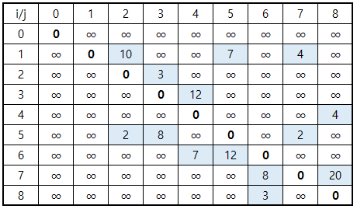
- 다익스트라 알고리즘
2
∞ = INF
10
8
1
3
7
2
8
12
4
5
4
2
12
7
7
8
6
20
8
3
4
2번 예시
2번 예시의 그래프를 인접행렬로 표현하면 다음과 같다. 최단 경로를 계산하는 방법은 이 전에 설명한 1번 예시와 동일하다.
정확성 확인을 위해 ①~⑧번의 경로와 가중치는 빨간색으로 표시하였다.
① → ⑦ → ⑥ → ④ → ⑧을 거쳐가며
총 가중치는 4 + 8 + 7 + 4 = 23 이다.

Slide 16
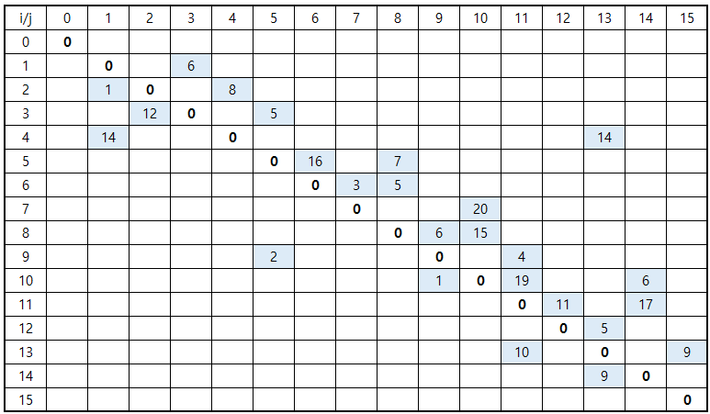
- 다익스트라 알고리즘
1
6
4
3
빈칸 = INF
4
1
5
8
12
5
2
16
14
2
7
5
12
9
5
6
11
4
6
8
13
1
10
11
15
3
9
19
9
17
10
20
7
15
16
14
3번 그래프(임의로 생성)
15개의 정점과 25개의 간선을 가진 그래프를 인접행렬로 표현하면 다음과 같다. 최단 경로를 계산하는 방법은 이 전에 설명한 1번 예시와 동일하다.
정확성 확인을 위해 ①~⑮번의 경로와 가중치는 빨간색으로 표시하였다.
① → ③ → ② → ④ → ⑬ → ⑮를 거쳐가며 총 가중치는 6 + 12 + 8 + 14 + 9 = 49이다.

Slide 17

- 다익스트라 알고리즘
인접행렬 vs 인접 리스트로 표현한 그래프의 장단점
정점 u-v간의 간선 여부 확인
인접 행렬 – 정점 u,v가 주어졌을 때, 단 한번의 배열 접근만으로 연결 여부 파악이 가능하다.
인접 리스트 – 처음부터 읽어 나가면서 각 원소를 일일이 확인해야 한다.
공간 복잡도
인접 행렬 – $V$개의 Node를 표현하기 위해선 $N$*$N$개수 만큼의 공간이 필요하므로 공간 복잡도는 $O(n^{2})이$다.
인접 리스트 – $V$개의 리스트에 실제 간선($E$)만큼 원소가 들어있으므로 공간 복잡도는 $O(V+E)$이다.
결론
인접행렬 – 간선의 수가 $V^{2}$에 비례하는 그래프에 적합하다.
인접 리스트 – 간선의 수가 $V^{2}$에 비해 훨씬 적은 그래프에 적합하다.
다익스트라 알고리즘의 시간 복잡도
2차원 배열을 사용하는 방식에서는 $O(V^{2})$
우선순위 큐(최소힙)을 사용하는 방식에서는 $O(\left|E\right|\log\left|V\right|)$

Slide 18
2020531001 윤정인
THANK YOU

